Slide 1

Александр Николаевич Островский.
Пьеса «Бедность не порок».
Автор: Новицкая М.В ГБОУ СОШ №374 Санкт-Петербург

Slide 2
«Вы один достроили здание, в основу которого положили краеугольные камни Фонвизин, Грибоедов, Гоголь. Но только после вас мы, русские, можем с гордостью сказать:
«У нас есть свой русский национальный театр. Он по справедливости должен называться «театр Островского».
А.И.Гончаров

Slide 3
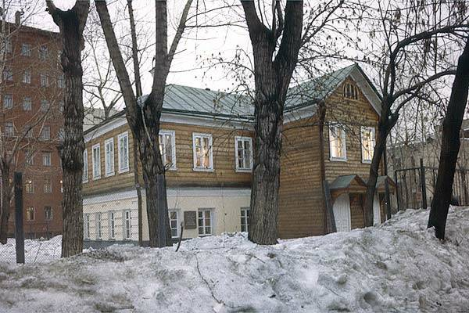
Дом-музей А. Н. Островского в Замоскворечье (Малая Ордынка, 9). В этом доме, где Островские снимали квартиру у дьякона церкви Покрова, что на Голиках, родился великий драматург.

Slide 4
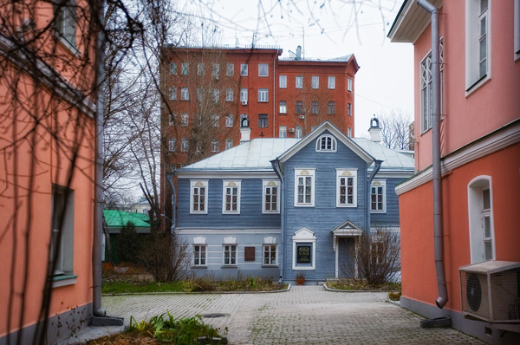
Дом-музей А.Н.Островского в Замоскворечье
(ул. Малая Ордынка)

Slide 5
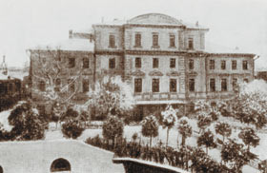
Первая Московская гимназия

Slide 6
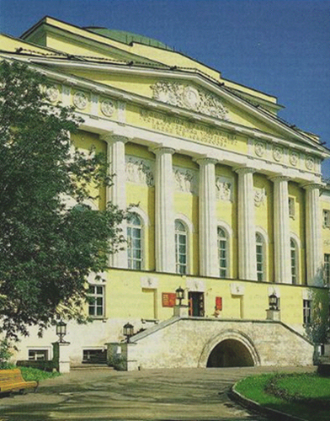
Московский Университет, куда на юридический факультет, окончив гимназию, поступил Островский

Slide 7
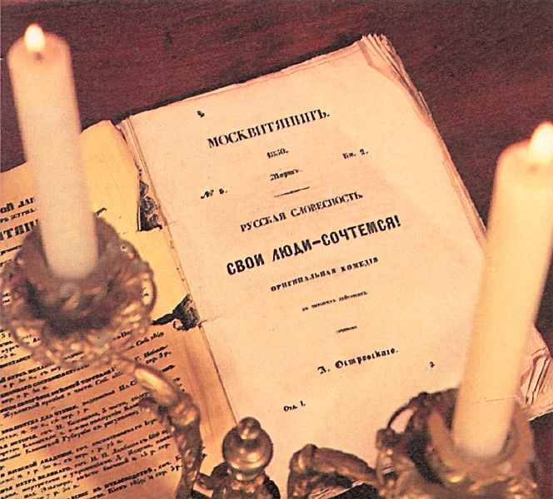
Титульный лист журнала «Московитянин» № 6 за 1850г, в котором была опубликована пьеса «Свои люди – сочтемся»

Slide 8
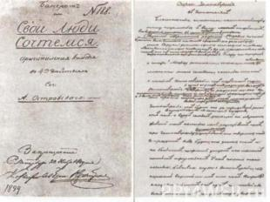

Slide 9
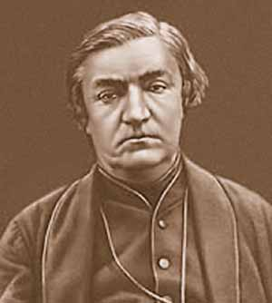
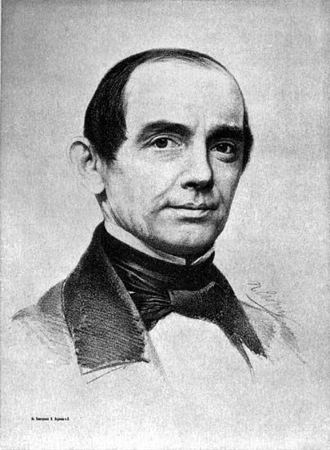
Пров Михайлович Садовский –
ведущий актер
Малого театра (Любим Торцов)
Александр Евстафьевич
Мартынов – актер Малого театра
(Африкан Коршунов)

Slide 10
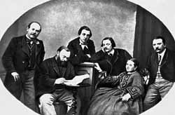
Критика о комедии «Бедность не порок»
Ни одна из пьес А.Н.Островского не вызывала после своей публикации таких горячих и принципиальных споров, как «Бедность не порок». Представители демократической критики вступили по поводу ее в острую полемику с славянофилами, которые увидели в этой комедии, и прежде всего в образе Любима Торцова, художественное воплощение своих общественных идеалов.
А.Н.Островский (второй слева)
в кругу писателей
и критиков Москвы

Slide 12
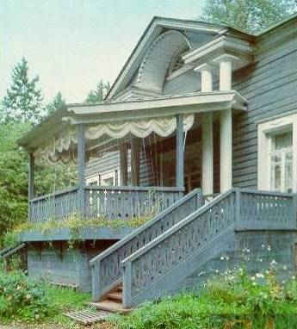
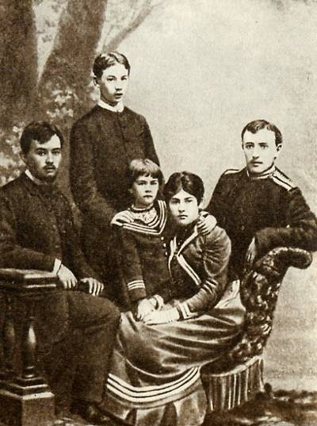
Семейная жизнь
Дети Островского. Слева направо: Александр, Сергей, Любовь, Мария, Михаил

Slide 14
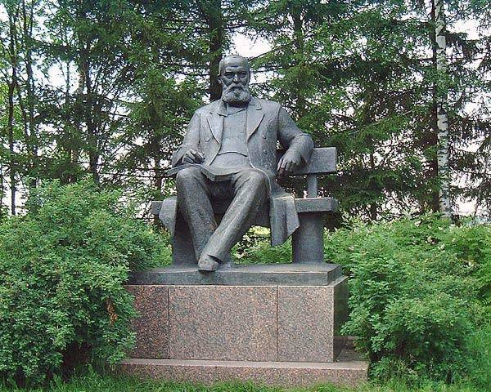
«У нас есть русская школа живописи, есть русская музыка,
позволительно нам желать и русской школы драматического искусства… Национальный театр есть признак совершеннолетия нации».

